Slide 1
Visszacsatolt (rekurrens) neuronhálók
A tananyag az EFOP-3.5.1-16-2017-00004
pályázat támogatásával készült.

Slide 2
Időbeli sorozatok modellezése
Eddig feltételeztük, hogy az egymás után következő példák függetlenek egymástól
Ez a legtöbb alakfelismerési feladat esetén igaz is
Pl. képi alakfelismerés
Vannak azonban feladatok, ahol a minták egymásutánisága fontos plusz információt hordoz
Tipikusan időbeli sorozatok modellezésénél fordul elő
Pl.: beszédfelismerés, nyelvi feldolgozás, kézírás-felismerés, videók elemzése, árfolyambecslés,…
Kérdés, hogy hogyan tudjuk úgy módosítani a hálót, hogy a szomszédokat is figyelembe vegye
Előrecsatolt háló több szomszédos inputon: Time-delay neural network
Visszacsatolt hálózat: recurrent neural network
Visszacsatolt háló hosszú távú memóriával: Long short-term memory network

Slide 3
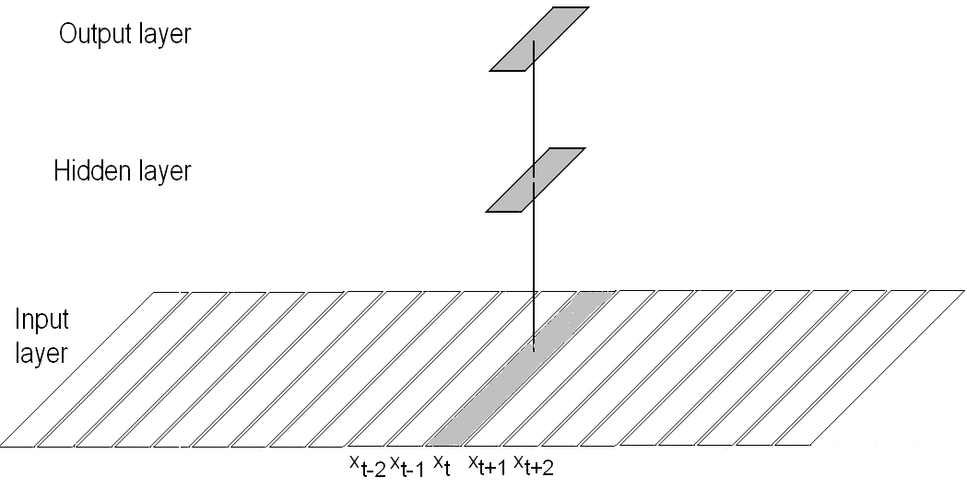
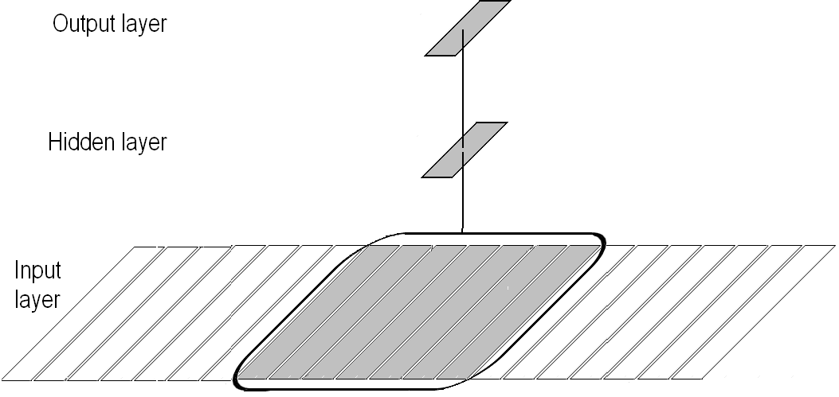
Szomszédos inputok figyelembe vétele
Az eredeti (egyetlen input vektort feldolgozó) hálónk így nézett ki (a vonal teljes kapcsolatot jelez):
Ezt egyszerűen módosíthatjuk úgy, hogy az input több szomszédos input vektorból álljon:
Előny: semmi módosítást nem igényel sem a hálózatban, sem a tanításában
Hátrány 1: az input mérete nagyon megnő
Hátrány 2: továbbra is véges környezetet néz

Slide 4
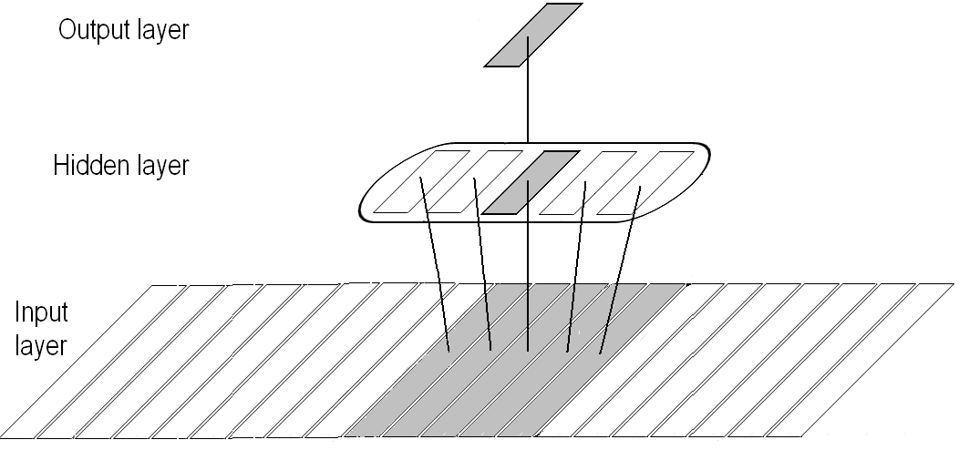
Time-Delay Neural Network
Több szomszédos inputot is fel akarunk dolgozni
De a különböző input vektorokon ugyanazt a feldolgozást végezzük el (legalábbis alacsony szinten)
A feldolgozás eredményét csak magasabb szinten egyesítjük
A rejtett réteg 5 blokkja ugyanazokat a súlyokat használja →”Weight sharing”
Előny: a feldolgozott input vektorok számának növelésével a rejtett réteg neuronjainak száma nem nő
Ha a rejtett réteg kicsi, akkor a fölső réteg inputszáma sem nő gyorsan
Természetesen az alsó és felső feldolgozó rész is állhat több rétegből is

Slide 5
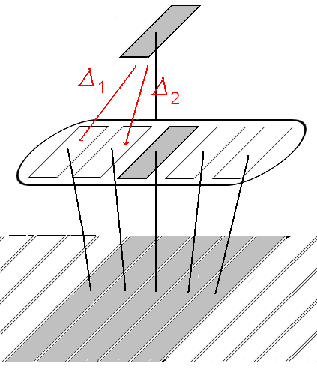
Time-Delay Neural Network 2
A TDNN előrecsatolt háló
A backpropagation tanítás ugyanúgy használható
A „weight sharing” okoz némi technikai nehézséget
Kiértékelés („forward pass”):
Ugyanúgy, mint eddig, csak ugyanazt a súlymátrixot többször is felhasználjuk
Tanítás („backward pass”):
a különböző útvonalak mentén kapott delta értékek ugyanazokhoz a súlyokhoz tartoznak, ezért össze kell adni őket, és a súlyokat ezzel módosítani
A TDNN közeli rokona a konvolúciós hálónak (ld. később)

Slide 6
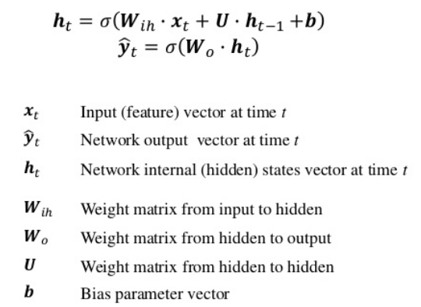
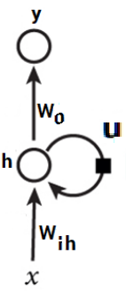
Visszacsatolt (rekurrens) háló (RNN)
Valódi visszacsatolást viszünk a hálózatba
Azaz egy adott pillanatban az input nem pusztán az input vektorból áll, hanem az eggyel korábbi kimenetet is tartalmazza
De a kimentet helyett inkább a rejtett réteget szokás visszacsatolni
Ezzel memóriával látjuk el a hálózatot, „emlékezni fog” az eggyel korábbi rejtett állapotára is

Slide 7
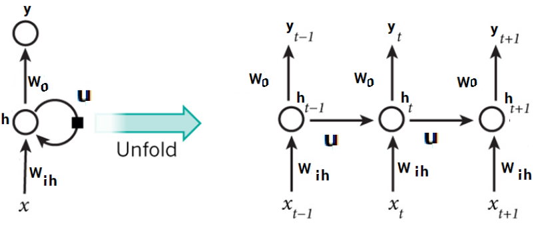
Backpropagation through time
Hogyan lehet az RNN-t kiértékelni?
Az időben előre, azaz balról jobbra, vektorról vektorra haladva
Nem tudunk átugrani vektorokat
A legelső lépésnél valahogy inicializálni kell h_{t-1}-et
Hogyan lehet az RNN-t betanítani?
Elvileg minden lépésben kell az előző h_{t-1}→ végtelen rekurzió
A gyakorlatban azonban minden tanító adat véges
Vagy mesterségesen is elvághatjuk…
Így a hálózatot időben „kiteríthetjük” (unfolding)
És taníthatjuk back- propagation-nel

Slide 8
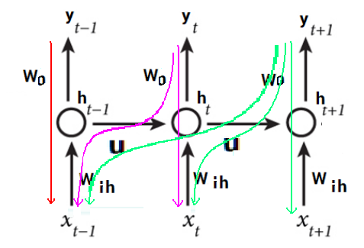
Backpropagation through time
Mik a „backpropagation through time” nehézségei?
A különböző pozíción levő „másolatokhoz” ugyanazok a súlyok tartoznak!
A Δ-kat össze kell gyűjteni, ugyanúgy mint „weight sharing” esetén láttuk
Hosszú visszacsatolási útvonalak vannak
Elvileg az adott pillanatban adott kimenetet az összes korábbi bemenet befolyásolja
Gyakorlatilag azonban a hosszú útvonalak mentén a gradiensek elveszhetnek vagy „felrobbanhatnak”
Az RNN tanítása során instabilitási problémák jelentkezhetnek
Ha sikerül betanítani, akkor sem tud igazán hosszú távú összefüggéseket megtanulni
Tkp. ugyanaz a probléma, mint mély hálók tanításánál!

Slide 9
Long short-term memory (LSTM) háló
Tanulhatóvá szeretnénk tenni, hogy az egyes visszacsatolt neuronok mely korábbi inputokat felejtsenek el, és melyekre emlékezzenek
Ezzel a hosszú távú emlékezés problémáját is megoldanánk
Egy külön belső állapotot hozunk létre, amely memóriaként fog működni, és kevésbé lesz érzékeny a backpropagation lépésekre
Az információ több párhuzamos útvonalon fog áramlani
Külön „kapu” fogja szabályozni a memória törlését („forget gate”)
Azt, hogy az adott inputból mire kell emlékezni („input gate”)
És hogy hogyan álljon össze a kimenet („output gate”)
Az így kapott modell lesz az LSTM neuron, ilyenekre fogjuk lecserélni a korábbi visszacsatolt neuronokat

Slide 10
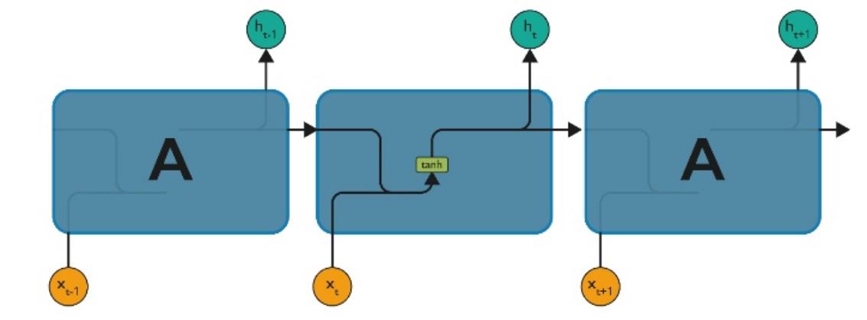
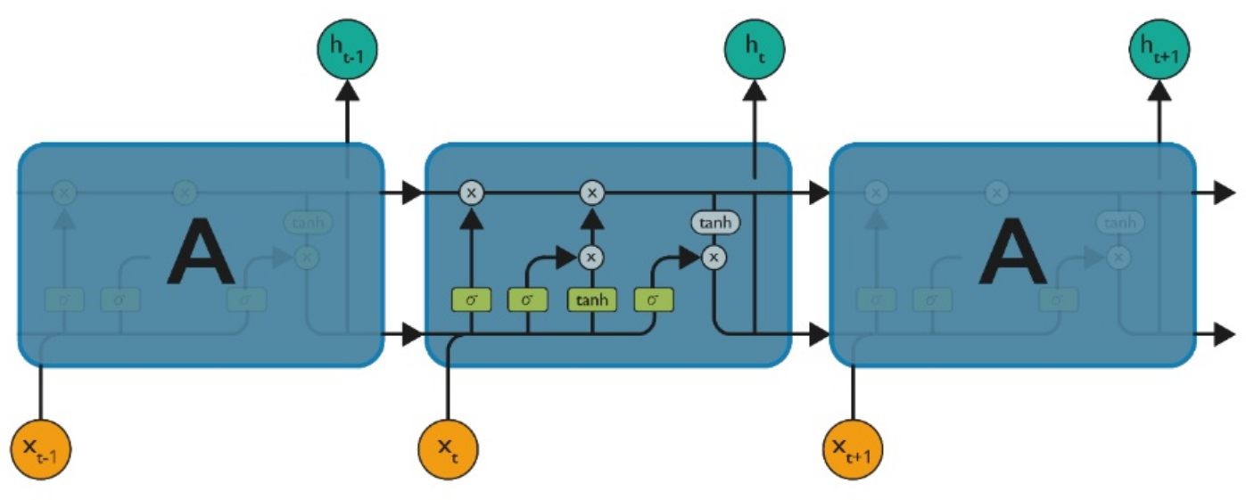
RNN vs. LSTM neuron
RNN (tanh aktivációval):
LSTM:

Slide 11
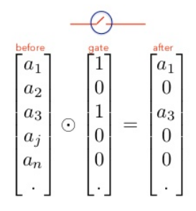
A kapuk működése
A kapuk súlyai komponensenként szorozzák meg a bemenet értékeit
A kapuk súlyait 0 és 1 közt tartjuk szigmoid függvénnyel
Az optimális súlyértékeket tanulással határozzuk meg
Példa 0 és 1 kapu-súlyokkal:

Slide 12
LSTM neuron
Forget gate: mely komponenseket kell elfelejteni a C memóriából
Input gate: mely input komponenseket kell eltárolni C-be

Slide 13
LSTM neuron
A cell state („memória”) frissítése a forget gate és az input gate segítségével:
A rejtett állapot kimeneti értékének kiszámolása:

Slide 14
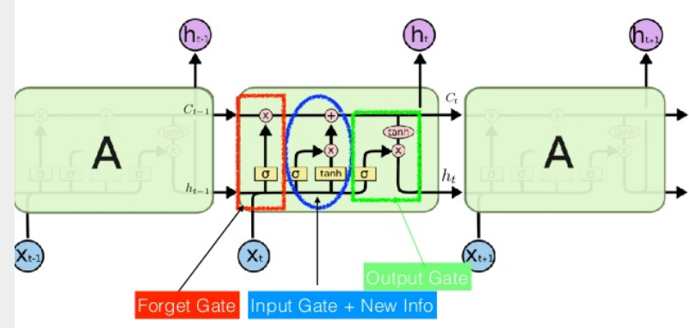
LSTM összegezve

Slide 15
LSTM hálózat
LSTM cellákból ugyanúgy építhetünk hálózatot, mint a sima visszacsatolt neuronokból
A betanítás persze bonyolultabb és lassabb lesz
De a legtöbb feladaton tényleg jobb eredményeket ad
LSTM variánsai:
Vannak még több útvonalat tartalmazó változatok
LSTM „peephole” kapcsolatokkal
Vagy épp ellenkezőleg, egyszerűsített változatok
Pl. GRU – gated recurrent unit (ld. következő 2 dia)
Jelenleg az egyik legaktívabb kutatási terület
https://www.slideshare.net/LarryGuo2/chapter-10-170505-l
https://towardsdatascience.com/illustrated-guide-to-lstms-and-gru-s-a-step-by-step-explanation-44e9eb85bf21

Slide 16
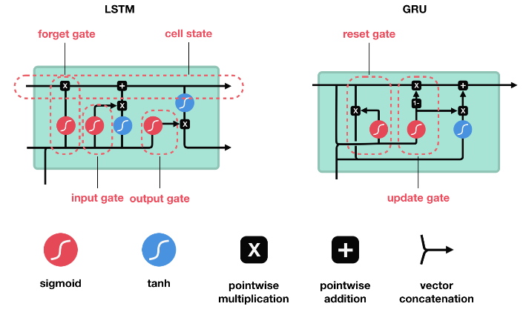
LSTM vs. GRU
A GRU kevesebb kaput használ, de a tapasztalatok szerint könnyebben, gyorsabban tanítható, és hasonló pontosságra képes, mint az LSTM

Slide 17
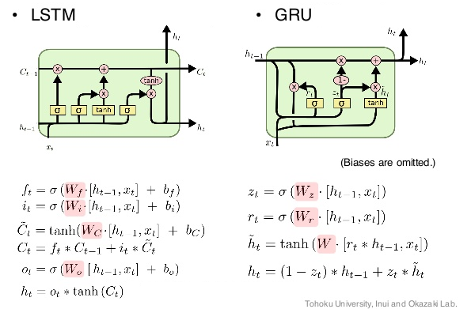
LSTM vs. GRU
A kevesebb kapu miatt egyetlen GRU egység kevesebb egyenlettel írható le, mint az LSTM

Slide 18
Kétirányú (bidirectional) rekurrens háló
A jelet mindkét irányban feldolgozzuk
Mindkét irányhoz tartozni fog 1-1 rejtett réteg (egymástól függetlenek!)
A kimeneti réteg felhasználja mindkét rejtett réteget
Előny: az előző és a későbbi kontextust is figyelembe veszi
Hátrány: valós időben nem megy

Slide 19
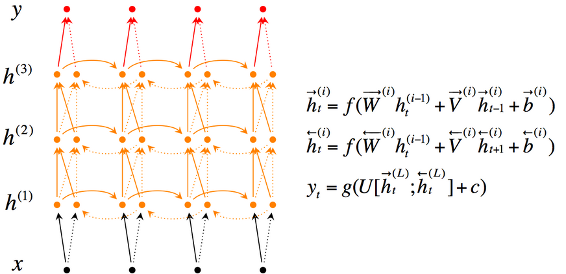
Mély rekurrens hálók
Természetesen rekurrens hálónál is lehet több réteget egymásra pakolni
Akár kétirányút is
De kevésbé (illetve kevesebb réteget) szokás, mint előrecsatolt rétegekkel
A rekurrens hálónak eleve nagyobb a reprezentációs ereje
A tanítása viszont lassabb és bonyodalmasabb

Slide 20
KÖSZÖNÖM A FIGYELMET!
A tananyag az EFOP-3.5.1-16-2017-00004
pályázat támogatásával készült.

